Slide 1
유치부
주일예배

Slide 2
찬양

Slide 3
나를 통해 이루어주세요

Slide 4
주제암송 ( 디모데후서 1장 14절 말씀)

Slide 5
안녕 친구야
안녕! 친구야 정말 반가워
안녕! 친구야 보고 싶었어
하나님 사랑 꼭 꼭 꼭 꼭 담아서
너를 너를 너를 사랑해

Slide 6
천국에 들어가는 길은
천국에 들어가는 길은 예수님뿐 이지요
황금집으로 가는 길도 예수님뿐 이지요

Slide 7
다른 길은 다른 길은 다른 길은 없어요
천국에 들어가는 길은 예수님뿐 이지요

Slide 8
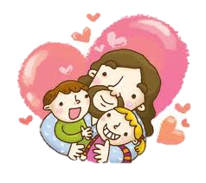
사랑을 나눠요 팡팡
사랑을 나눠요 팡팡
사랑을 전해요 팡팡
예수님의 사랑을 팡팡팡팡
나눠줘요 온 세상에

Slide 9
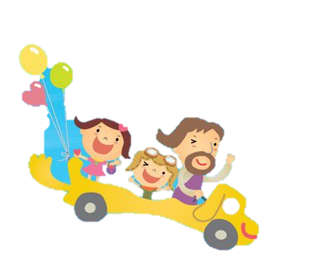
이 땅에 오신 예수님
날 위해 십자가 지셨죠
이제 나도 (팡팡) 전할래요 (팡팡)
예수님 사랑 (팡팡팡팡)

Slide 10
사랑을 나눠요 팡팡
사랑을 전해요 팡팡
예수님의 사랑을 팡팡팡팡
나눠줘요 온 세상에

Slide 11
이 땅에 오신 예수님
날 위해 십자가 지셨죠
이제 나도 (팡팡) 전할래요 (팡팡)
예수님 사랑 (팡팡팡팡)

Slide 12
사랑을 나눠요 팡팡
사랑을 전해요 팡팡
예수님의 사랑을 팡팡팡팡
나눠줘요 온 세상에
전해줘요 온 세상에
나눠쥐요 온 세상에

Slide 13
줒주제곡 동영상

Slide 14
줒주제곡 들어보기

Slide 15
주님 제가 여기 있어요

Slide 16
예배

Slide 17
예수님 만나고 싶어요
예수님 만나고 싶어요 나를 안아주시고 나의 맘에 오셔서
나의 모든 죄를 용서 해주세요 나를 사랑으로 꼭 안아 주세요

Slide 18
사도신경
전능하사 천지를 만드신
하나님 아버지를 내가 믿사오며,
그 외아들 우리 주
예수 그리스도를 믿사오니,

Slide 19
사도신경
이는 성령으로 잉태하사
동정녀 마리아에게 나시고,
본디오 빌라도에게 고난을 받으사,
십자가에 못박혀 죽으시고,
장사한 지 사흘 만에 죽은 자
가운데서 다시 살아나시며,

Slide 20
사도신경
하늘에 오르사,
전능하신 하나님 우편에 앉아
계시다가, 저리로서 산 자와
죽은 자를 심판하러 오시리라.

Slide 21
사도신경
성령을 믿사오며, 거룩한 공회와,
성도가 서로 교통하는 것과,
죄를 사하여 주시는 것과,
몸이 다시 사는 것과,
영원히 사는 것을 믿사옵나이다.
아멘

Slide 22
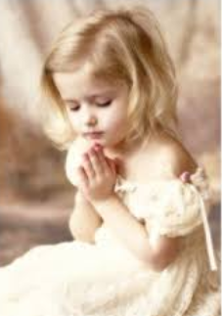
기쁘게 받아주세요
초로로로 로로로롱 빛나는 눈으로 두근두근 두근두근 설레는 맘으로 하나님께 예배드립니다. 기쁘게 받아주세요.
또로로로 로로로롱 맑은 샘물처럼 반짝반짝 반짝반짝 밝은 해님처럼 소중하게 쓰임 받을래요. 기쁘게 받아주세요.

Slide 23
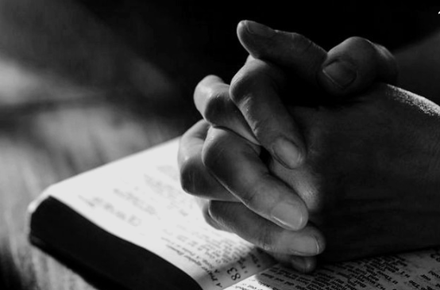
대표기도

Slide 24
말씀속으로
좋아 좋아 좋아 좋아 하나님 말씀
신나 신나 신나 신나 말씀 듣는 것
하나님 말씀 들려주세요
말씀 속으로 슝~! 말씀 속으로 슝~~!

Slide 25
말씀

Slide 26
헌금 시간

Slide 27
동전 하나 동전 둘
칠일 동안 모아서
하나님께 드려요
기쁨으로 드려요

Slide 28
먹고 싶고 갖고 싶은
욕심도 있지만
예쁜 마음 정성모아
하나님께 드려요

Slide 29
헌금 기도

Slide 30
광고

Slide 31
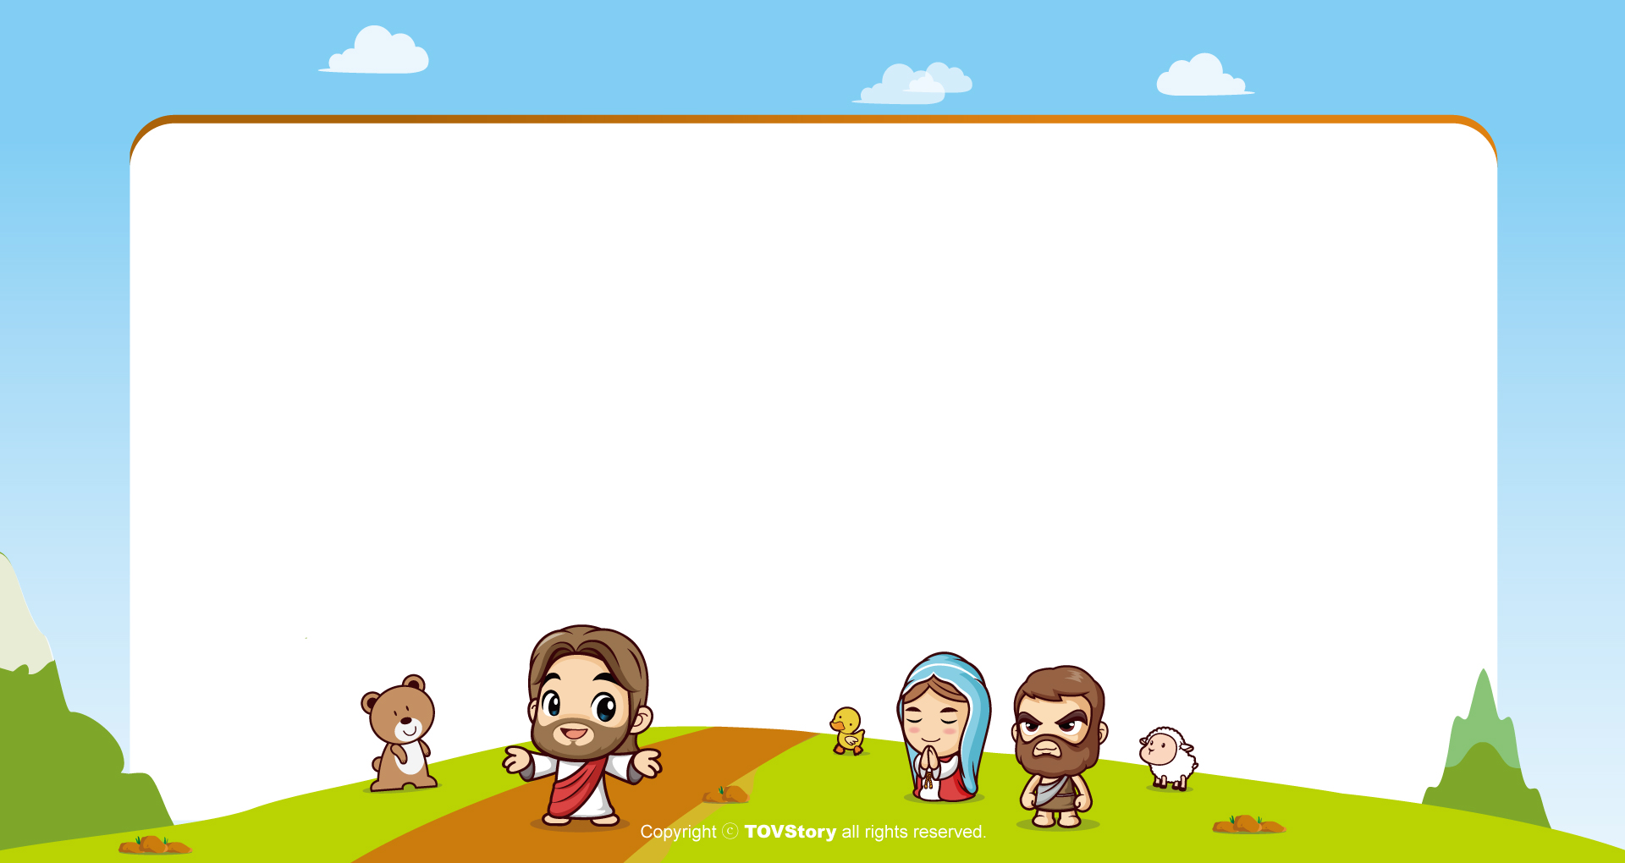
주기도문
하늘에 계신 우리 아버지여,
이름이 거룩히 여김을 받으시오며,
나라가 임하시오며,
뜻이 하늘에서 이루어진 것같이
땅에서도 이루어 지이다.

Slide 32
주기도문
오늘 우리에게 일용할 양식을 주시옵고,
우리가 우리에게 죄 지은 자를
사하여 준 것같이
우리 죄를 사하여 주시옵고,

Slide 33
주기도문
우리를 시험에 들게 하지 마시옵고,
다만 악에서 구하시옵소서.
나라와 권세와 영광이 아버지께
영원히 있사옵나이다.
아멘.

Slide 34
감사합니다.

